Slide 1
tools
一、常见命令
二、遇到的一些问题

Slide 2
git的简介和特点
git：分布式版本控制系统，每个人都有一个完整的版本库，对任何文件的修改提交操作都是针对本地版本库，所以无需联网，速度很快。
svn：集中式版本控制系统，文件都存放在中央服务器，有三个缺点，一是必须联网才能工作，二是如果中央服务器挂了，文件有丢失的风险。三是因为要联网所以速度很慢。

Slide 3
git 命令一：
简单项目开发者流程
  从服务器上克隆完整的Git仓库（包括代码和版本信息）到单机上。
    clone
  在自己的机器上根据不同的开发目的，创建分支，修改代码。
    add、stash、branch、checkout...
  在单机上自己创建的分支上提交代码。
    commit、tag...
  在单机上合并分支。
    merge、mergetool...
  把服务器上最新版的代码fetch下来，然后跟自己的主分支合并。
    fetch、pull...
  生成补丁（patch），把补丁发送给主开发者。
    push

Slide 4
git 命令二：
协议相关
  local git ssh http
  文件系统 守护进程（9418） 密钥 服务器
标签相关
  附注标签 打标签者的信息、打标签的日期时间、附注信息，然后显示具体的提交信息。
  常量标签 只会显示出提交信息
撤销相关
  git reset HEAD <file> 取消暂存
  git checkout -- <file> 撤销修改
  git commit --amend 替换提交
远程相关
  remote
  fetch
  pull
  push

Slide 5
repo
Git：Git是一个开源的分布式版本控制系统，用以有效、高速的处理从很小到非常大的项目版本管理。
Repo: Repo是谷歌用Python脚本写的调用git的一个脚本。主要是用来下载、管理Android项目的软件仓库（也就是说Repo是用来管理给Git管理的一个个仓库的）

Slide 6
repo指令
repo init
  -u:指定一个URL，其连接到一个manifest仓库。
  .repo：Repo目录，可用于提取相应项目工作目录到外面的repo工作目录。
repo sync
  下载当前repo配置的所有项目，并生成对应的repo工作目录参照.repo中的manifest同步版本库

Slide 7
adb+fastboot
adb
  adb devices
  adb shell
  adb logcat
fastboot
  fastboot reboot
  fast flash

Slide 8
opengrok
索引工具
简介
  Full Search: 进行全文搜索，会匹配所有的单词、字符串、标识符以及数字等，
  Definition：搜索符号定义相关的代码
  Symbol：搜索符号
  File Path：搜索源码文件名中包含给定字符串的文件
  History：查询文件的修改历史

Slide 9
repo问题
连接repo中的REPO_URL连接不上
  curl: (7) Failed to connect to gerrit-googlesource.proxy.ustclug.org port 443: Connection timed out
    修改需要的URL，例如：REPO_URL = 'https://gerrit.googlesource.com/git-repo'
    REPO_URL = 'git://10.101.8.254/spreadaob/newrepo.git'

Slide 10
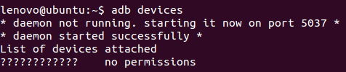
adb问题一
adb devices显示的信息与期望不同
  lsusb显示连接的设备端口
  sudo vim /etc/udev/rules.d/51-android.rules添加指点的信息
    注：因为不同的设备问题可能需要添加的文件为70-android.rules
      udev默认的规则存储在/etc/udev/rules.d/50-udev.rules文件中
  chmod赋予权限
  sudo service udev restart重启udev
  adb devices查看设备信息

Slide 11
adb问题二
对于设备操作时没有权限
  adb shell 相关的操作都是在普通用户模式下操作的，没有权限操作敏感文件
    adb shell + su 进入shell下的root模式
    adb root android5.1版本后

Slide 12
framework
架构分析

Slide 13
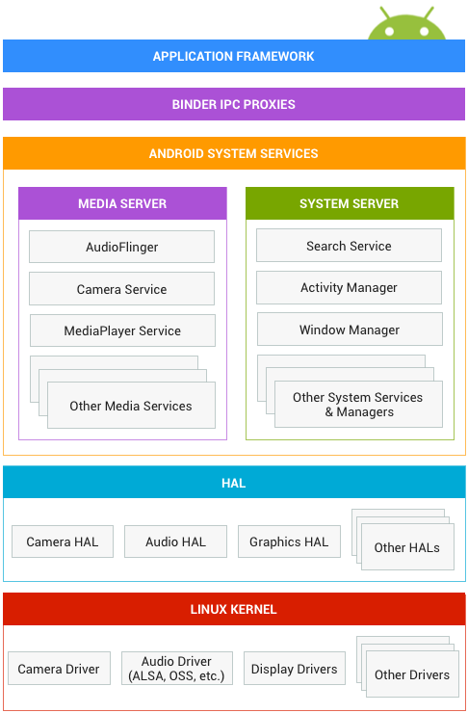
android
为软件开发者提供的API java为主
承上启下允许应用框架跨越进程边界并调用 Android 系统服务代码
c++为主
媒体服务和系统服务，专注于特定功能的模块化组件
c++为主
让 Android 忽略较低级别的驱动程序实现,保护知识产权
系统的内核，基础的设备驱动程序

Slide 14
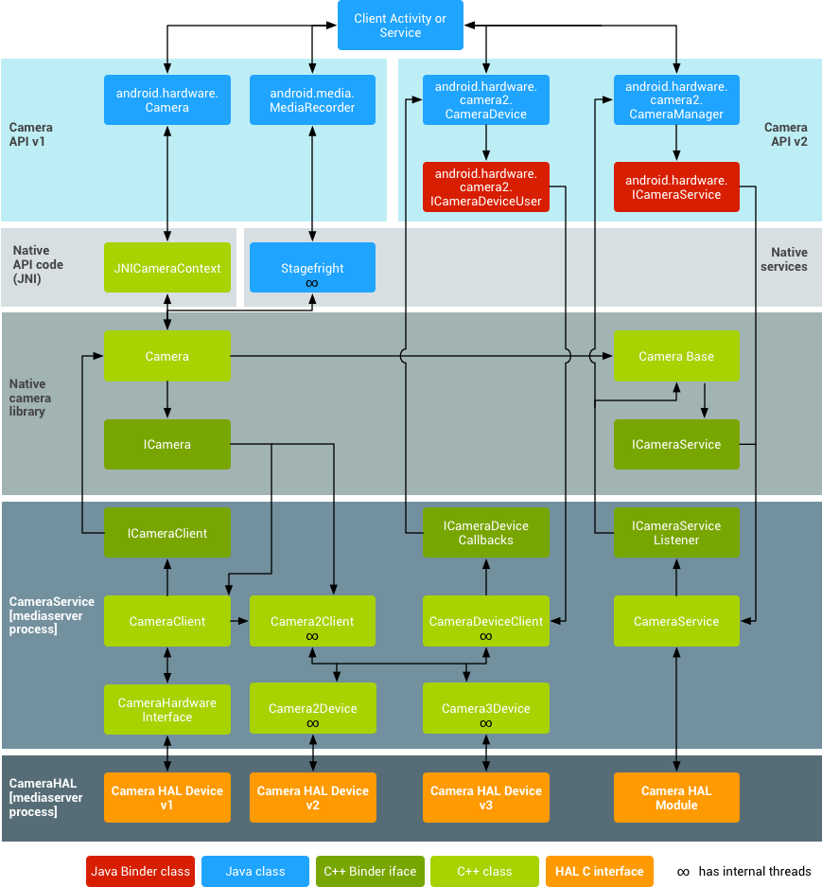
camera架构

Slide 15
API v1下的流程
上层
  framework/base/core/java/android/hardware/Camera.java
    camera类中的一些方法，例如open;通过native_setup()注册到JNI中，由此进入到android_hardware_Camera.cpp中
  frameworks/base/core/jni/android_hardware_Camera.cpp
    JNI则通过camera::connect进入到lib层
camera server层
  client：通过IPC与lib层进行交互,传递操作类型和相应的camera相关参数，。
  server：通过HAL层提供的接口去操作硬件。
    详细代码参考：hardware/libhardware/include/hardware目录下的封装的函数声明所指定的函数。

Slide 16
API v1
HAL类型：
  private Camera(int cameraId,int halVersion)
    camera构造器，会调用cameraInitVersion。
  cameraInitVersion：
    private int cameraInitVersion(int cameraId, int halVersion);
    其中的halVersion就指定了hal的类型

Slide 17
API的区别
传统的CameraService架构是在API1.0下请求Service在客户端创建一个Camera，是一种很明显的C++层的C/S架构，但在API2.0的架构下原先在Client层的Camera直接是交由Java层CameraDevice来维护，通过AIDL的处理方式实现接口ICameraDeviceUser，在Java层维护一个Camera proxy，好处很明显是响应的速度会更快一些：

Slide 18
API的区别
功能上API v2提供了更加细致的控制功能，API v1子系统被设计为具备高级控制功能的黑盒，能够发出请求，但无法控制图像的缓冲区和元数据，无法再帧层面控制传感器的特性，无法通过访问和修改元数据信息（如3A信息）对捕获的帧应用任何增强功能，API v2大幅提高应用程序控制摄像头子系统的能力，性能也有一定的提升。

Slide 19
个人HAL理解——屏蔽底层实现的细节
入口：
  cameraservice层 / driver层
关键函数：
  CameraService.cpp——> CameraService::onFirstRef()
  hardware/libhardware/hardware.c——>hw_get_module()
  hardware/libhardware/include/hardware/camera.h——>camera_device_ops
关键参数：
  frameworks/base/services/camera/libcameraservice/CameraService.cpp中的hmi->id
  hardware/libhardware/include/hardware/camera.h中的HAL_MODULE_INFO_SYM的结构体
  hardware/libhardware/include/hardware/hardware.h中hw_device_t
    Every device data structure must begin with hw_device_t
    followed by module specific public methods and attributes.

Slide 20
个人drive理解——简单的访问硬件的逻辑
框架
  字符设备
  基于文件系统
  输入子系统
接口函数
  linux内核接口函数
  封装的接口函数

